Slide 1
ANÁLISIS DEL DESEMPEÑO DE UNA RED CON TECNOLOGÍA WIFI PARA LARGAS DISTANCIAS EN LA REGIÓN COSTA DEL ECUADOR
CANO ISABEL
ALMEIDA FERNANDO

Slide 2
Temario:
INTRODUCCION
MATERIALES
METODOS
PLANIFICACIÓN Y SIMULACIÓN DE LA RED
IMPLEMENTACIÓN DE LA RED
ANÁLISIS DE RESULTADOS
CONCLUSIONES

Slide 3
INTRODUCCIÓN
Más de la mitad de la población mundial vive en zonas rurales que carecen completamente de infraestructuras de telecomunicaciones terrestres.
Esta situación, no tiene tendencia a cambiar ya que en muchas de esas regiones no resulta viable desplegar redes cableadas.
Las tecnologías de microondas (Wifi y satélite), en cambio, hacen posibles los enlaces de banda ancha permanentes, con posibilidad de usar redes de datos a velocidades superiores a 1Mbps y redes de telefonía empleando VoIP, lo que las convierte en la mejor alternativa.

Slide 4
¿Por qué Wifi?
Para nuestros escenarios sigue siendo el coste, ya que los equipos WiMAX son caros, y aparentemente lo seguirán siendo aún a medio plazo, y el material estandarizado es para la banda de 3.5GHz, que no es libre y las licencias son costosas y difíciles de obtener en la mayor parte de los países.

Slide 5
¿Qué se necesita para un enlace de larga distancia?
Son dos las áreas que hay que modificar en los dispositivos WiFi para aplicarlos a larga distancia:
Aumentar el presupuesto de potencia y tomar en cuenta el tiempo de propagación de las señales de radio que es de 33,3 microsegundos por kilometro.

Slide 6
Tiempos de propagación
1) Usar el modo ad hoc, en el cual no se esperan ACK
2) Aumentar el tiempo de espera por el ACK
3) Modificar el mecanismo de acceso al medio, instruyendo al transmisor que no espera un ACK. Aunque el modo ad hoc es parte del estándar, muchos dispositivos del mercado no lo soportan, o no funcionan bien en este modo.

Slide 7
MATERIALES

Slide 8
TARJETAS ALIX
Fabricada por la empresa PCEngines para sustituir a WARP que es un sistema embebido de bajo costo que se utiliza para la construcción de routers, firewalls, balanceadores de carga, etc.
Los beneficios de su bajo costo y dimensiones así como también la posibilidad de portar el sistema operativo Linux hacen que esta tarjeta inalámbrica se pueda montar para este tipo aplicaciones.
La principal ventaja de usar este tipo de sistemas empotrados es la disminución en el consumo de energía del router. Una tarjeta Alix consume alrededor de 5W y 12V DC.
La tarjeta a utilizarse en el presente proyecto es la tarjeta Alix 3D3

Slide 9
CARACTERISTICAS
LX-800 con RAM integrada
CPU: 500 MHz AMD Geode LX800
DRAM: 256 MB DDR DRAM integrada
Almacenamiento: Ranura CompactFlash
Energía: Jack de DC ó POE pasivo, min 7V max. 20V
3 LEDs
Expansión: 2 miniPCI slots, LPC bus
Conectividad: 1 canal Ethernet
I/O: puerto serial DB9 macho, 2 USB, VGA, audio audífonos (out) /micrófono (in)
Batería RTC
Tamaño : 100 x 160mm
Firmware: tinyBIOS

Slide 10
De la Tarjeta Alix
Partes
1. Procesador AMD Geode LX
2. Flash Award Bios que es el sistema básico de entrada salida.
3. Puerto Ethernet
4. Puerto Serial DB9
5. Ranuras PCI para tarjetas inalámbricas.
6. Ranura tarjeta Compact Flash.
7. Puerto USB 2.0

Slide 11
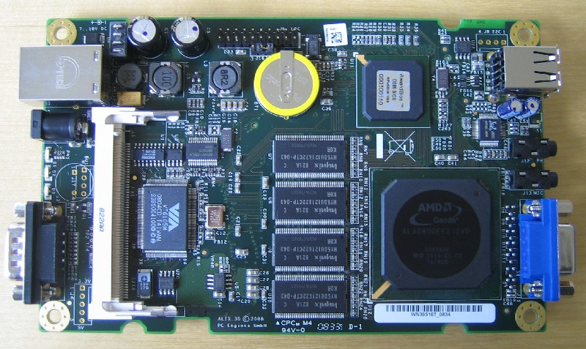
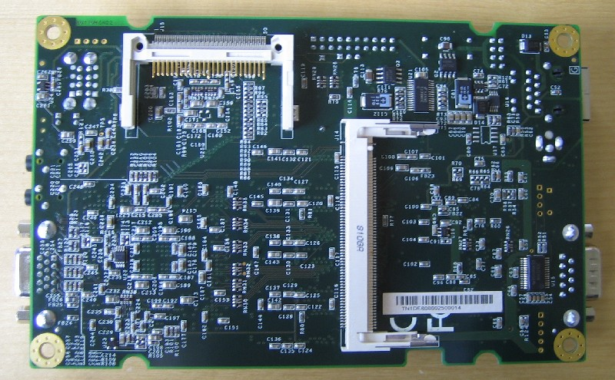
TARJETAS ALIX

Slide 12
Tarjetas wireless
Según medidas realizadas en laboratorio sabemos que las tarjetas inalámbricas son el elemento de mayor consumo en nuestro sistema.
Esto se acentúa de forma especial en tarjetas del tipo SR2 Ubiquity de 400mW que actualmente usamos en nuestros enlaces de larga distancia.

Slide 13
Tipos de radios
Wistron Cm9 Atheros mini PCI
- Soporta 802.11 a , b , g.
Modo de ahorro de energía 64/128/152-bit
Encriptación WEP

Slide 14
XR5 de Ubiquiti Networks
XR2 de Ubiquiti Networks
- 400mW 802.11a
- 5.8 GHz - -93dBm 802.11 RX sensitivity
- 400mW 802.11b
- 2.4 GHz - -93dBm 802.11 RX sensitivity

Slide 15
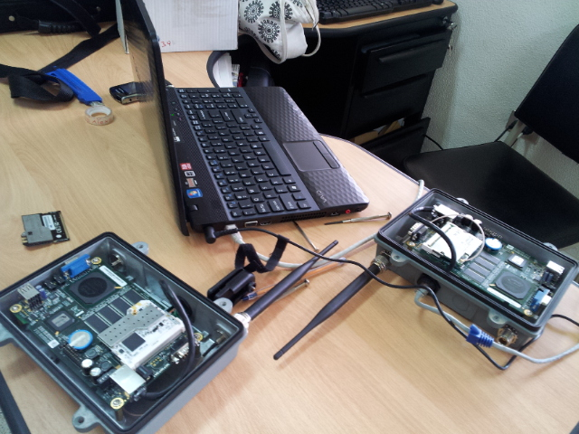
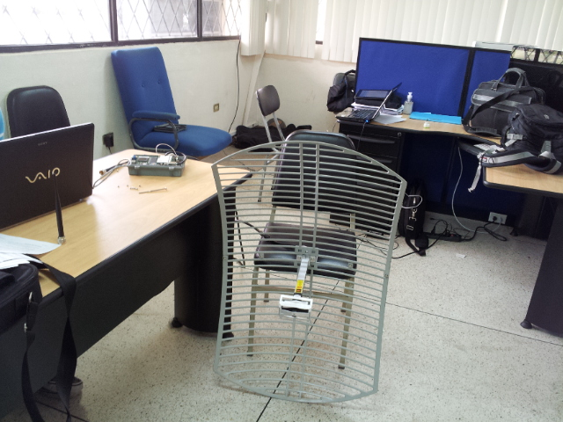
De laboratorio
Pruebas

Slide 16
MÉTODOS

Slide 17
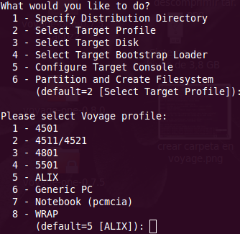
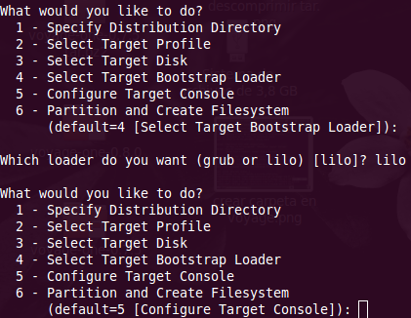
LINUX VOYAGE

Slide 18
MAD WIFI
El driver Madwifi permite modificar el valor de ACKtimeout, CTSTimeout y Slot Time, por lo tanto permite tener un mejor control de las prestaciones del sistema, mientras que el Hostap no permite modificar los valores anteriores, sin embargo, las tarjetas con el driver Hostap posee un valor mayor de ACKtimeout, de manera que pueden ser usadas con prestaciones aceptables en enlaces largos de hasta 30 km.

Slide 19
PLANIFICACIÓN
Y
SIMULACIÓN DE LA RED

Slide 20
PLANIFICACION DE LA RED
Los enlaces a estudiar para el proyecto son:
Cerro Salinas – Cerro Ánimas. 66.6 Km
Cerro Salinas – Cerro Cabuyas. 75.6 Km
Cerro Salinas: Base naval Salinas – Santa Elena
Cerro Ánimas: Provincia del Guayas.
Cerro Cabuyas: Provincia de Manabí.

Slide 21
Salinas – Ánimas

Slide 22
De propagación
Modelo
LONGLEY – RICE.
Predice la posible propagación a larga-media distancia sobre terreno irregular. Fue diseñado para frecuencias entre los 20MHz y 20GHz, para longitudes de trayecto de entre 1 y 2000 Km.
Es un modelo estadístico pero toma en cuenta muchos mas parámetros para el calculo de las perdidas.
Altura media del terreno (ondulación)
Refracción de la troposfera
Perfiles del terreno
Conductividad y permisividad del suelo
Clima

Slide 23
 | Latitud | Longitud | Altura
C. Salinas | 2° 11’ 10.18’’ S | 80 ° 59’ 34’’ W | 92 m
C. Ánimas | 2° 28’ 12.5 ’’ S | 80 ° 27’ 52.8’’ W | 312 m

Slide 24
Salinas – Cabuyas

Slide 25
 | Latitud | Longitud | Altura
C. Salinas | 2° 11’ 10.18’’ S | 80 ° 59’ 34’’ W | 92 m
C. Cabuyas | 1° 32’ 38’’ S | 80 ° 46’ 19’’ W | 322 m

Slide 26
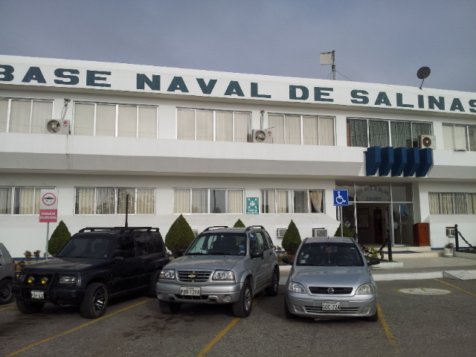
IMPLEMENTACIÓN DE LA RED

Slide 27
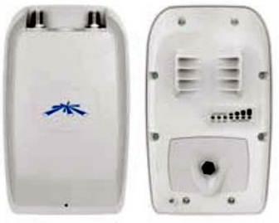
Power Station
2-EXT

Slide 28
Cerro Salinas

Slide 29
Cerro Ánimas

Slide 30
Cerro Cabuyas

Slide 31
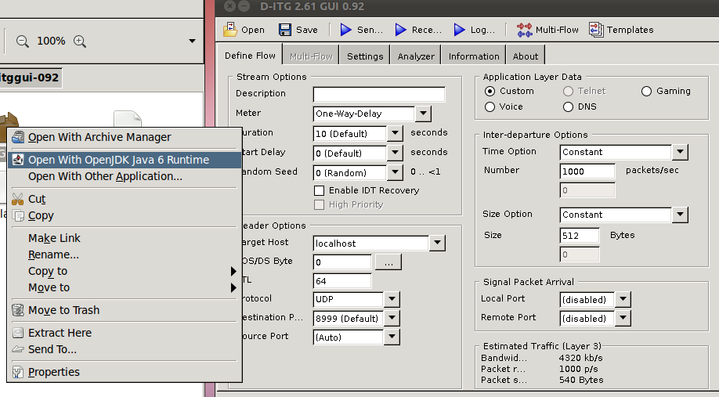
D-ITG
(Generador de Tráfico Distribuido De Internet) es una plataforma capaz de producir el tráfico en el nivel de paquetes. D-ITG apoya tanto IPV4 como la generación de tráfico IPV6 y es capaz de generar el tráfico en la red, en el transporte, y en la capa de aplicación.

Slide 32
ns-2
ns-2 es un simulador de eventos discretos extremadamente popular en el ámbito académico por su extensibilidad.
ns-2 sigue una filosofía de desarrollo abierta, lo que ha contribuido decisivamente a su crecimiento, convirtiéndose en una de las herramientas más completas tanto en el estudio de redes cableadas como inalámbricas.
Aunque se sigue trabajando en ns-2 y siguen apareciendo nuevas versiones, desde 2006 está en desarrollo paralelo la próxima gran versión (no compatible) del simulador, ns-3.

Slide 33
ANÁLISIS DE RESULTADOS

Slide 34
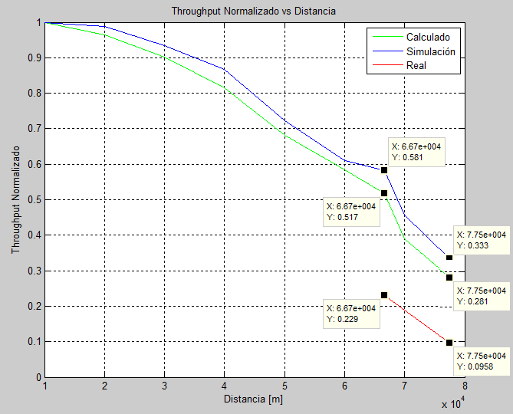
Throughput TCP
Valores simulados, calculados y medidos

Slide 35
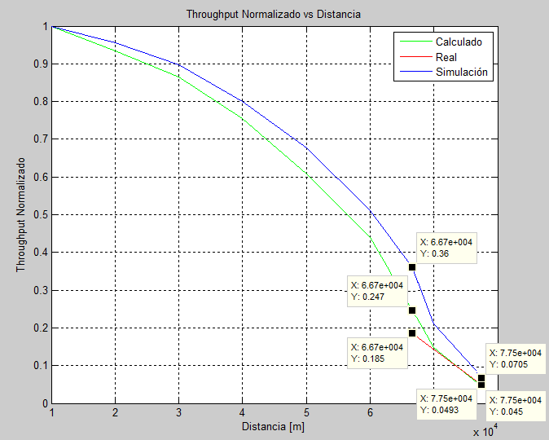
Throughput UDP
Valores simulados, calculados y medidos

Slide 36
Conclusiones
WiFi es una solución efectiva para enlaces a larga distancia si no tenemos problemas de interferencia.
Estructura descentralizada autoconfigurable. En zonas rurales aisladas, donde gran parte del tiempo puede emplearse en desplazamientos, resulta fundamental que la tecnología minimice la instalación, administración y el mantenimiento de la red.

Slide 37
Conclusiones
Los costos de infraestructura son inferiores cuando no se instalan cables, sobre todo en áreas de baja densidad de población.
Los enlaces WiFi trabajan en bandas que no requieren licencia, lo que implica que tampoco tienen ninguna protección del ente regulador.
En las ciudades, la banda de 2, 4 GHz esta muy congestionada. En zonas rurales generalmente hay menos problemas.

